Slide 1
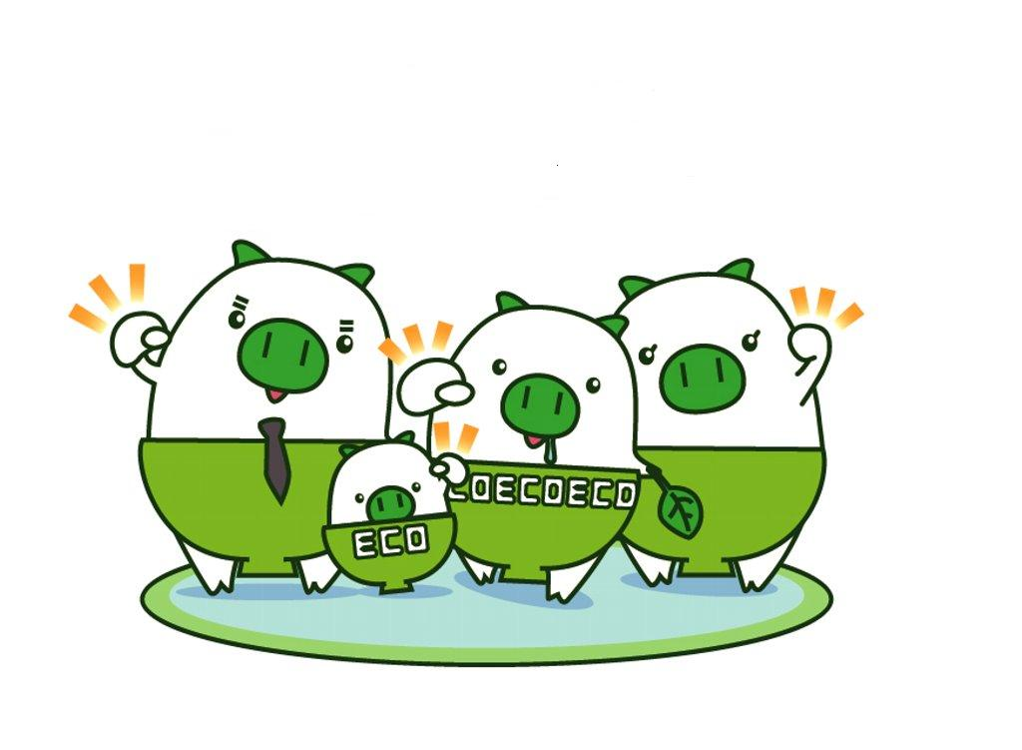
薬物乱用防止教室
薬物乱用「ダメ。ゼッタイ！！」
平成○○年〇〇月○○日
〇〇〇立〇〇小学校
福岡県薬物乱用防止講習会講師団講師
〇〇 〇〇

Slide 2
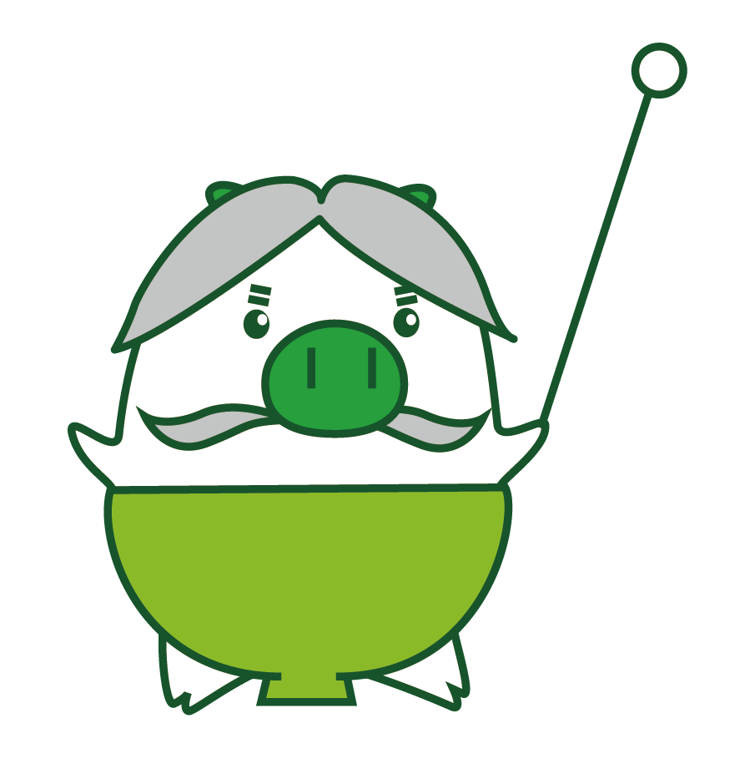
今日お話しすること
① 薬物乱用ってなに？
② 薬物にはどんなものがあるの？
③ 薬物が与（あた）える
影響（えいきょう）は？
など
Notes:
今日は、「薬物乱用」とは一体何か、薬物にはどんなものがあるか、薬物が体や心などに与える影響はどんなものがあるか、などについてお話しします。

Slide 3
薬物乱用ってなに？
薬物乱用とは・・・
薬物を社会のルールからはずれた方法や目的で使うことだよ。
Notes:
薬物乱用とは何でしょう？
薬物乱用とは、薬物を社会のルールからはずれた方法や目的で使うことです。
薬物を何度も繰り返し使ってしまうことを薬物乱用だと思う人もいると思いますが、決められたルールからはずれた使い方をすれば、一回使うだけでも薬物乱用です。

Slide 4
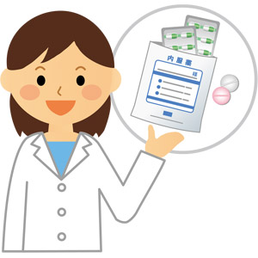
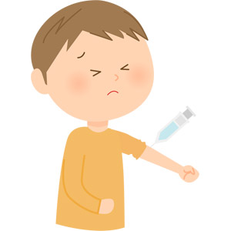
病院でもらう薬は大丈夫？
Notes:
皆さんは病院や薬局でお薬をもらったことがあると思います。
病院や薬局でもらう薬は「病気やケガを治す」ためのものです。
このような薬はお医者さんや薬剤師さんに言われたとおりに使えば、問題ありません。
ただし、お医者さんや薬剤師さんにもらう薬も、決められた量を無視してたくさん飲んだり、遊びで飲んだり、ルールを守らずに使えば薬物乱用になります。
薬をもらったときは、お医者さんや薬剤師さんに言われたとおりに使いましょう。
問題なのは、法律で禁止されている薬物があることです。
体にとても悪いものなので、みんなが使えないように法律で禁止されています。

Slide 5
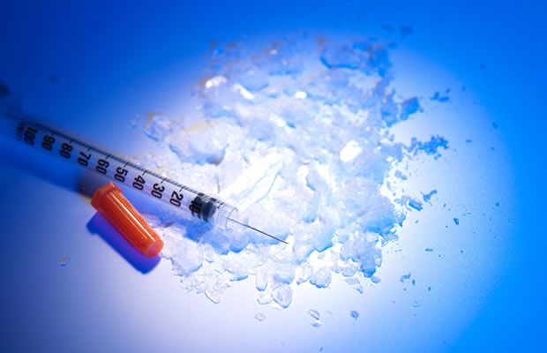
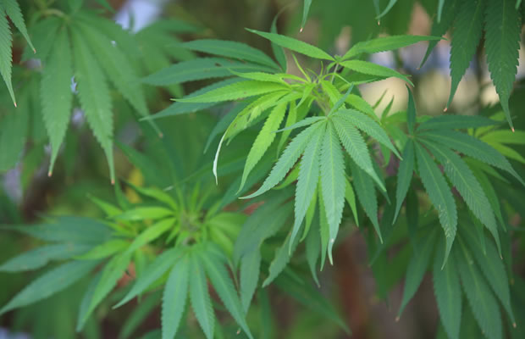
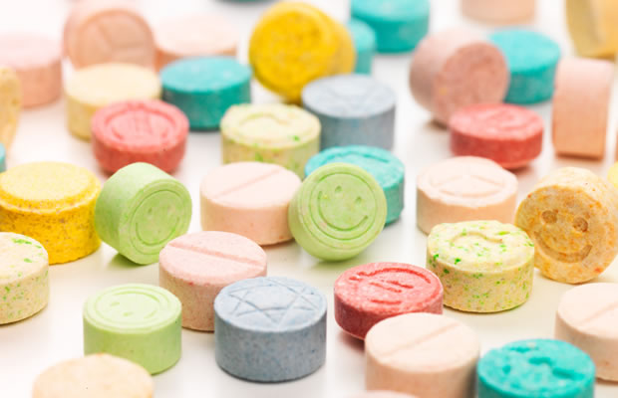
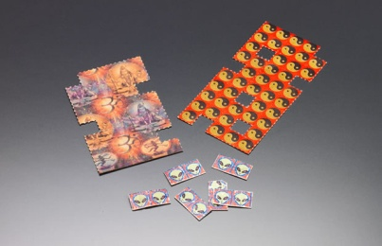
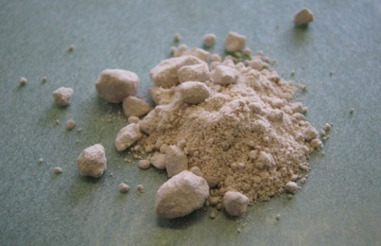
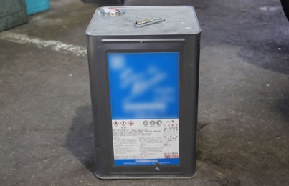
薬物にはどんなものがあるの？
覚醒剤（かくせいざい）
大麻（たいま）
MDMA
LSD
ヘロイン
シンナー
写真提供：九州厚生局麻薬取締部（シンナーを除く。）
Notes:
それでは、法律で「持つこと」や「使うこと」が禁止されている薬物にはどのようなものがあるのでしょうか。
覚醒剤や大麻、MDMA、LSD、ヘロイン、シンナーなど色々な種類のものがあります。
こういった薬物は、危険な薬物だと思われないように、別の名前で呼ばれています。
例えば、覚醒剤は「氷、アイス、エス、シャブ、スピード」、大麻は「ハッパ、クサ、チョコ、マリファナ」と呼ばれたりします。
薬物といっても色々ありますが、日本で使ってしまう人が多いのが覚醒剤です。覚醒剤は毒性や依存性が強く、大変危険な薬物です。
覚醒剤の次に使ってしまう人が多いのが大麻です。特に、大麻は１０代や２０代の若い人がたくさん捕まっていて、若い人にも広まっている薬物です。
「大麻はタバコより害がない」という間違った考えで大麻を使ってしまう人もいます。
MDMAという薬物もカラフルでかわいく見えますが、とても危険な薬物です。

Slide 6
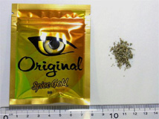
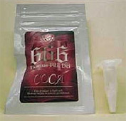
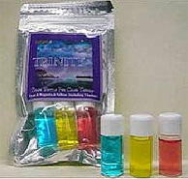
危険ドラッグ
とても危険な薬物で、
使うと死んでしまうこともあるんだ。
Notes:
これは、危険ドラッグという薬物です。
以前、大きな社会問題となっていたので、聞いたことがある人もいると思います。
危険ドラッグは、合法とだまして売られていますが、覚醒剤や大麻と似た化学物質が含まれていることがあります。なかには覚醒剤よりも危険な化学物質が含まれているものもあります。
カラフルなパッケージでおしゃれに見えるけれど、とても危険な薬物で死んでしまうこともあります。危険ドラッグが社会問題になった平成２６年には全国で１１２人の人が亡くなっています。

Slide 7
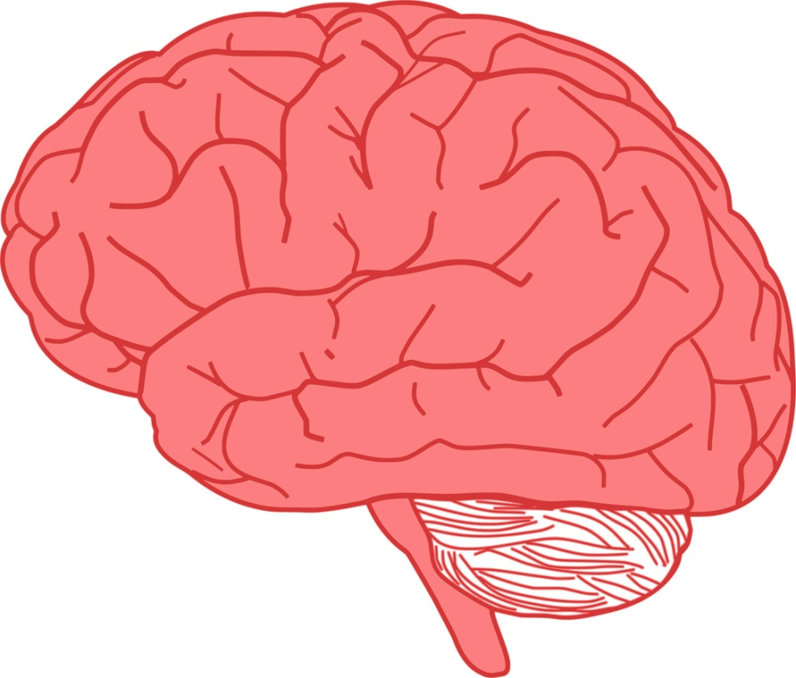
正常な脳
運動
考える
思いやる心
記憶
心臓を
動かす
Notes:
皆さんの脳は、心臓を動かしたり、物事を考えたり、人を思いやったり、生きていく上でとても重要な働きをしています。
特に、子どもの頃は脳がどんどん成長している時期です。

Slide 8
薬物を使うと・・・
☓
☓
運動
考える
☓
思いやる心
☓
記憶
☓
心臓を
動かす
Notes:
このような時期に薬物を使ってしまうと、脳の神経回路を壊してしまいます。
そのため、心臓が止まって死んでしまったり、思うように体が動かなくなって、交通事故を起こしてしまったりすることもあります。
幻覚や妄想などから人に危害を加えてしまうこともあります。

Slide 9
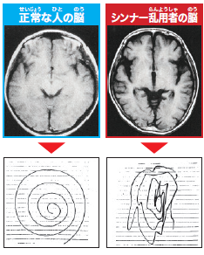
出典： 薬物乱用は「ダメ。ゼッタイ。」健康に生きようパート29
Notes:
これは、シンナーを乱用した人の脳と正常な人の脳を比較したものです。
白く映っているところが脳です。
右側がシンナーを乱用した人の脳ですが、正常な人の脳に比べて、脳が縮んでいることが分かると思います。
下の図が筆跡ですが、シンナー乱用者の場合、脳が破壊されているため、きれいな渦巻きを描くことができなくなっていることが分かります。

Slide 10
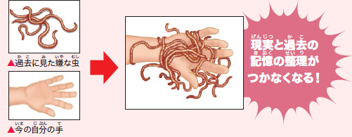
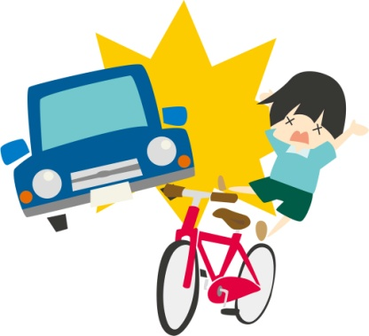
幻覚
出典： 薬物乱用は「ダメ。ゼッタイ。」健康に生きようパート29
人を傷つけることも！
Notes:
薬物は心や体にも悪い影響を与えます。
例えば、脳が正常に働かなくなるので、幻覚を見てしまうことがあります。
過去に自分が見た嫌な虫などが、今の自分の手に重なって見えてしまったりすることもあります。
虫を取ろうとしても取れないので、必死で虫を取ろうとし、自分の手を傷つけてしまうこともあります。
他にも、実際にない音が聞こえてきたり、「追いかけられている」「殺される」などと思い込んでしまったりして人を傷つけてしまうこともあります。
体への害としては、視力が低下したり、歯がぼろぼろになったりします。
また、生まれてくる子どもに異常がでてしまったり、注射で乱用した場合はエイズなどの感染症にかかったりすることもあります。

Slide 11
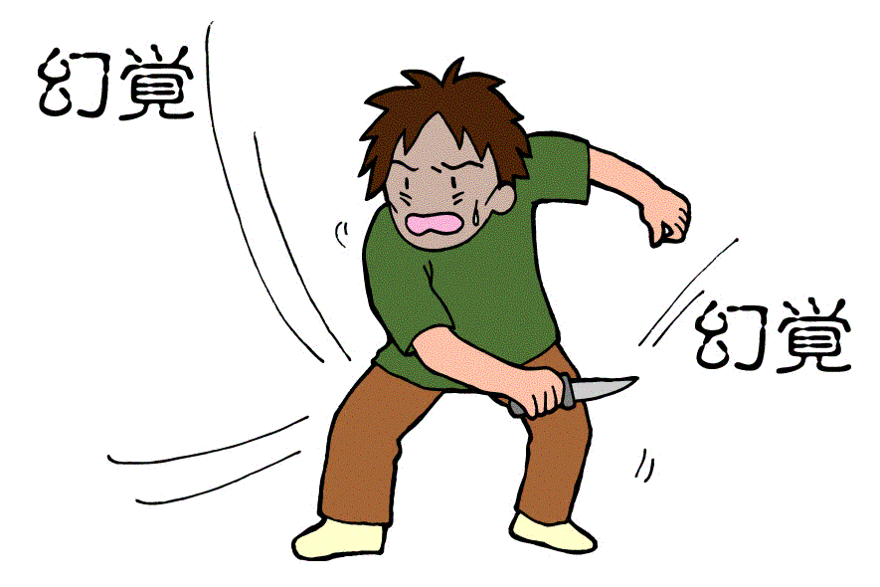
犯罪を犯してしまうことも・・・
薬物を買うにはたくさんのお金が必要！
お金欲しさで恐喝（きょうかつ）や強盗（ごうとう）などの犯罪を犯してしまうこともあるんだ。
Notes:
薬物を買うにはたくさんのお金が必要です。
薬物を買うお金を手に入れるために恐喝したり、強盗したり、凶悪犯罪を犯してしまうこともあります。
違法な薬物は持っているだけで逮捕され、刑務所に入れられることもあります。
そうなると、住んでいた地域に住みづらくなったり、将来、仕事につくことが難しくなったり、大きな代償を払わなくてはいけません。
家族や友達、先生も悲しみます。
自分の将来だけでなく、家族などへの影響も考えると薬物の乱用には何もいいことはありません。

Slide 12
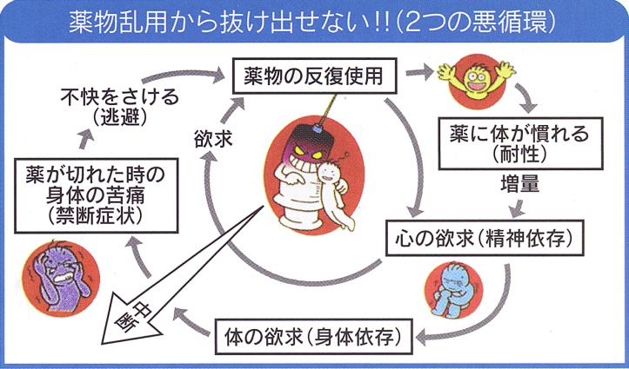
一回だけなら大丈夫なの？
Notes:
１回だけ使ってみたいな、使ってみて危なそうだったらやめればいいし、と思う人もいるかもしれません。
しかし、薬物の恐ろしいところは、 たった１回使っただけでも自分の意志では止められなくなる 「依存症」におちいってしまうことです。
また、くり返し使っているうちに同じ量では効かなくなる「耐性」というものがでてきます。
この「依存症」と「耐性」によって、薬物を使う量や回数が増える悪循環に陥ってしまいます。
１回だけでも、絶対に使ってはだめです。

Slide 13
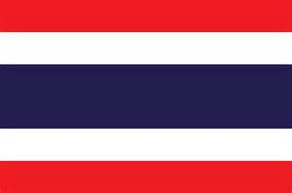
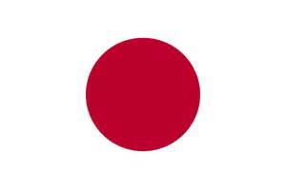
世界各国の最高刑（さいこうけい）
しけい
死刑
中国
韓国
ｼﾝｶﾞﾎﾟｰﾙ
タイ
しゅうしんけい
むきこうきん
むきちょうえき
終身刑
無期拘禁・無期懲役
アメリカ
ﾌｨﾘﾋﾟﾝ
イギリス
日本
薬物乱用は国際的な問題でもあるから、厳しく罰（ばっ）せられるんだ。
Notes:
薬物は世界各国でも大きな社会問題となっているので、外国でも厳しく罰せられます。
日本では薬物を持っていて捕まっても、刑務所に入れられることはありますが、死刑になることはありません。
しかし、外国では薬物を持っているだけで死刑になる国もあります。
海外旅行に行って、「お金をあげるから、友人にお土産を届けて欲しい」などと言われても絶対に知らない人から荷物を預かったりしてはいけません。
その荷物の中に違法な薬物が入っていた場合、捕まってしまいます。
「何が入っているか知らなかった」と言っても通用しません。
海外に行く時は、「お金をあげるから…」「旅行代を払うから…」といった甘い言葉にだまされないようにしましょう。

Slide 14
どのようにさそわれるの？
やせられるよ
みんな
やってるよ
つかれが
とれるよ
勉強に
集中できるよ
いい気持ちになるよ
はっきりと断わろう！
Notes:
薬物乱用を誘う人は、どのような言葉で誘ってくるでしょう？
「やせられるよ」「勉強に集中できるよ」「疲れがとれるよ」「みんなやってるよ」「いい気持ちになるよ」
といった甘い言葉で誘ってきます。
こんな風に誘われたら、迷っている様子を見せずに、はっきりと断わることが大切です。
「僕はそういうの使わないから」「今日は用事があるから帰るよ」など、はっきりと断わりましょう。
断われなかった場合は、すぐにその場から逃げてください。
そして、すぐに先生やお父さん、お母さんに相談しましょう。
友達から誘われた場合、大人に相談することが「友達を裏切ることになる」と思う人もいるかもしれませんが、友達の薬物乱用を止めないことの方が「裏切り」です。
相談することで自分も友達も救うことになります。
深刻な状況にならないように、早めに相談しましょう。

Slide 15
福岡県薬物乱用防止啓発サイト
検索
ぜひ、見てね！
Notes:
福岡県では薬物について勉強してもらうため、啓発サイトを公開しています。
薬物の怖さを解説する動画や、薬物を使ってしまった少年がどうなってしまうかなどを描いた動画も掲載しています。
是非、ご覧ください。

Slide 16
薬物乱用
ダメ。ゼッタイ！！
Notes:
今日、勉強したことを覚えておいて、もし、大きくなって薬物に誘われるようなことがあっても、絶対に薬物に手を出さないでください。
「薬物乱用ダメ。ゼッタイ。」です。

